Slide 1

Shell Scripting
Periode 1
Periode 1

Slide 2
Kickoff!
#!/bin/bash
DATE=$(date +"%Y%m%d")
HOSTNAME=$(hostname)
BACKUPDIR=/opt/backups
DOMAINDIR=/opt/app/weblogic/middleware/domains/prd_domain
PACK=/opt/app/weblogic/middleware/oracle_common/common/bin/pack.sh
echo "This script attempts to backup the SOA domain from ${DOMAINDIR} to ${BACKUPPATH}"
if [ "$(whoami)" != "backup" ]; then
echo "This script should be run only as user ${TARGETUSER}"
exit 1
fi
$PACK -domain=$DOMAINDIR -template=$BACKUPPATH -template_name="$HOST_soa_$DATE"
If [ -f ${BACKUPPATH} ]; then
echo "Created $BACKUPPATH"
else
echo "Error creating backup at $BACKUPPATH"
exit 1
fi
Periode 1
Periode 1

Slide 3
Coreutils
chcon, chgrp, chown, chmod, cp, dd, df, dir, dircolors, install, ln, ls, mkdir, mkfifo, mknod, mktemp, mv, realpath, rm, rmdir, shred, sync, touch, truncate, vdir, b2sum, base32, base64, cat, cksum, comm, csplit, cut, expand, fmt, fold, head, join, md5sum, nl, numfmt, od, paste, ptx, pr, sha1sum, sha256sum, sha512sum, shuf, sort, split, sum, tac, tail, tr, tsort, unexpand, uniq, wc, arch, basename, chroot, date, dirname, du, echo, env, expr, factor, false, groups, hostid, id, link, logname, nice, nohup, nproc, pathchk, pinky, printenv, printf, pwd, readlink, runcon, seq, sleep, stat, stdbuf, stty, tee, test, timeout, true, tty, uname, unlink, uptime, users, who, whoami, yes, [
Periode 1
Periode 1
Notes:
Mooi als je als systeembeheerder voor het eerst iets kan programmeren. Voor alles wat je rondom een file kan bedenken is er een linux commando.
Waarom is shell scripting niet leuk?
- Traag, single threaded, vreselijk
WTF doen al deze commando's?
Alles is een executeable: [ - met vreselijke gevolgen voor de syntax
Leer de gele commando's!

Slide 4
VI(M)
Sorry..
i voor "insert mode"
:wq om te schrijven en af te sluiten
apt install nano ☺
Periode 1
Periode 1

Slide 5
Scripts starten
chmod +x <script>
Meerdere command achteréénvolgens met ;
echo "HI"; echo "ALL"
./<script> voor een executeable in de huidige directory
Periode 1
Periode 1

Slide 6
Comments & Hashbang
Comments starten met een #
Een #! op de eerste regel duidt de interpreter aan voor een executeable, bijvoorbeeld:
#!/bin/bash
#!/usr/bin/python
#!/usr/bin/env python
#!/usr/bin/pwsh
Periode 1
Periode 1

Slide 7
Redirection (> & >>)
> - schrijf naar file
>> - append aan file
Linux commands schrijven output naar 2 kanalen:
Stdout
Stderr
..en beide gaan standaard het scherm
> (en 1>), 2>
Om te onthouden: > /dev/null 2>&1
Periode 1
Periode 1

Slide 8
"Piping" (|)
Geef resultaten van het eerste command door aan het tweede.
Periode 1
Periode 1

Slide 9
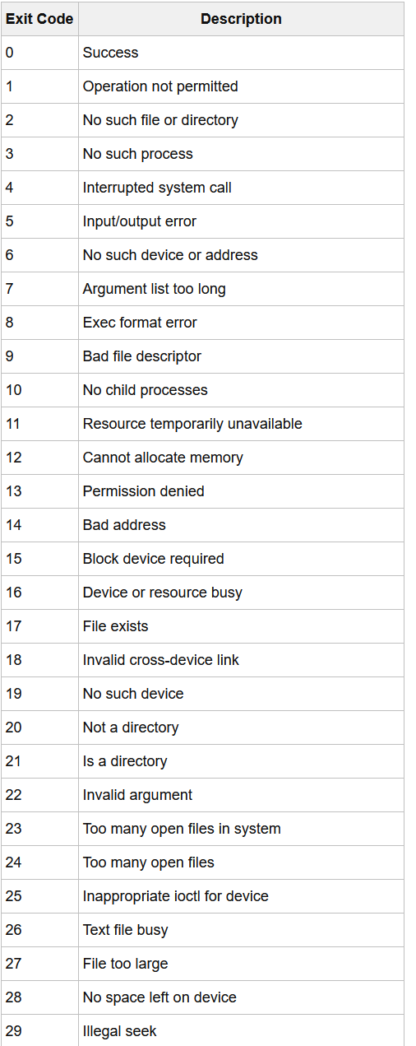
Exit codes
CICD tooling en monitoring gebruikt exit codes!
0 is goed, al het andere is niet goed.
echo $? – output van het laatste commando
Periode 1
Periode 1

Slide 10
Variabelen
Bij initiatie: geen $
Bij gebruik: $ voor de variabele naam
Variabelen mogen in strings worden gebruikt
$TEST == ${TEST} == "${TEST}"
export TEST="Linux scripting.." voor variabele toegang door sub processen
Periode 1
Periode 1

Slide 11
Parameters
$1 … $n
$0 is het script zelf
Periode 1
Periode 1

Slide 12
Looping
Spaties & enters = volgende item
for WORD in "Shell scripting is okay"; do
echo "$WORD"
done
Periode 1
Periode 1

Slide 13
Conditions
If [ param ]; then
…
fi
Periode 1
Periode 1
Operator | Betekenis
If [ -z $TEST ] | True if the length of string is zero
If [ -n $TEST ] | True if the length of string is non-zero
If [ $TEST == "a"]
If [ $TEST != "a"]
If [ -f $TEST ] | True if file exists
If [ ! -f $TEST ] | True if file not exists

Slide 14
Conditions
If [ param ]; then
…
fi
Periode 1
Periode 1
Operator | Betekenis
If [ -z $TEST ] | True if the length of string is zero
If [ -n $TEST ] | True if the length of string is non-zero
If [ $TEST == "a"]
If [ $TEST != "a"]
If [ -f $TEST ] | True if file exists
If [ ! -f $TEST ] | True if file not exists

Slide 15
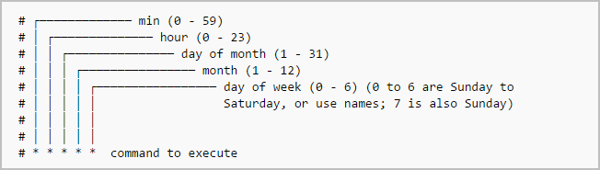
Cron
crontab -e
Periode 1
Periode 1

Slide 16
Voor les 4..
Fork de demo repo: https://github.com/Rac-Software-Development/fastapi_passworder.git - nota: ik gebruik git tags om versienummers aan te geven.
Maak een installatie script in deze repo (details in volgende slides)
Commit het script in jouw fork

Slide 17
Voor les 4.. (2)
Maak een installatiescript met de volgende stappen:
Clone de repo in een tijdelijke directory ("passworder_test")
git clone https://github.com/Rac-Software-Development/fastapi_passworder.git passworder_test
Installeer de requirements.txt
pip install –r requirements.txt --upgrade
Start vanuit de passworder_test folder de unit tests. Bij fouten moet het script hier stoppen met een exit code 1. Gebruik een "if []; then" constructie met de exit code.
python3 -m unittest discover .

Slide 18
Voor les 4.. (3)
Zet de tag van deze release in version.txt, gebruik redirection (">")
git describe –tags
Hernoem de passworder_test directory naar passworder
mv passworder_test passworder
Controlleer of passworder start
cd ./passworder
python3 main.py (of "uvicorn main:app –reload" bij problemen met imports)
Terwijl passworder draait, open een tweede SSH sessie (of gebruik port forwarding naar poort 8000 en een browser) en test of de versie URL de correcte git tag teruggeeft:
wget -qO- 127.0.0.1:8000/encrypt/version

Slide 19
Conflcthantering
Periode 1
Periode 1

